Slide 1

Bài 7:
Phát triển ứng dụng trên Điện toán đám mây

Slide 2

Mục tiêu bài học
Phát triển ứng dụng trên Cloud của các nhà cung cấp sau:
▪Google
▪Microsoft
▪Một số nhà cung cấp khác

Slide 3
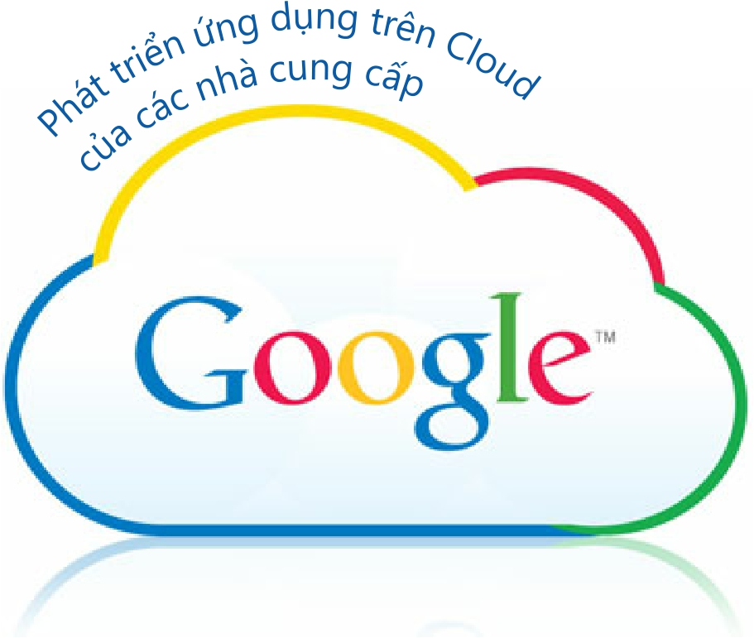

Slide 4

Tổng quan
▪Nếu bạn muốn xây dựng một ứng dụng hoàn toàn trên điện toán đám mây, Google App Engine chính là công cụ hoàn hảo cho phép bạn thực hiện điều đó.
▪Về bản chất, bạn cần viết các dòng mã Python, tinh chỉnh một số đoạn mã HTML là hoàn thành một ứng dụng
▪Thời gian làm một ứng dụng có thể rất ngắn (chỉ khoảng
vài phút).

Slide 5
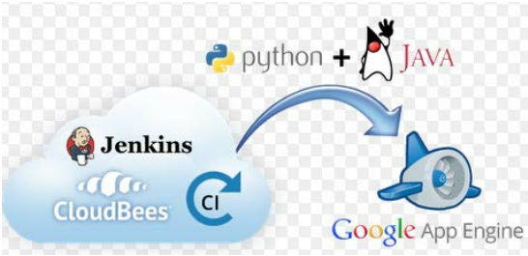
Tổng quan
▪Bạn không phải lo lắng về việc mua máy chủ, cân bằng
tải, hoặc DNS.
▪Một số điểm cần xem xét khi viết một ứng dụng cho điện
toán đám mây như sau:
• Có kiến ​​thức về Python, điều này sẽ giúp ích rất nhiều
trong việc phát triển ứng dụng.
• Hiểu biết về ngôn ngữ lập trình Java. Đây là ngôn ngữ rất phổ biến trên các đám mây của Google. Nó cũng là một công cụ viết script rất mạnh mẽ, tuy nhiên khá phức tạp.

Slide 6
Tổng quan
▪App Engine giống như một vùng lưu trữ dữ liệu trên Điện toán đám mây, tuy nhiên nó không cho phép thực hiện các thao tác phức tạp như trong Oracle.
▪Cơ sở dữ liệu tích hợp Python, nhưng chỉ cho phép sử dụng chức năng tìm kiếm và lưu trữ cơ bản. Đối tượng dữ liệu thiết lập trong Python có thể được tìm thấy trong Điện toán đám mây.
▪Python khá giống SQL, nhưng cú pháp khác nhau. Điều đó có nghĩa là bạn không thể sử dụng kịch bản SQL để chạy thay Python.
▪Google App Engine không hỗ trợ tốt về AJAX

Slide 7

Vấn đề chi phí
▪Google sẽ tính phí khi các ứng dụng sử dụng vượt quá giới
hạn nhất định.
▪Nếu một máy chủ yêu cầu thông tin, việc truyền dữ liệu được bắt đầu, và nếu hai máy người dùng đang cố gắng để có được cùng một dữ liệu tại cùng một thời điểm thì việc truy cập có thể trở nên chậm chạp và tốn kém.
▪App Engine được sử dụng phù hợp nhất cho các ứng dụng nhỏ và đơn giản. Đám mây có thể mở rộng các ứng dụng khi cần thiết, nhưng nếu bạn có ý định làm cho ứng dụng của bạn lớn thì App Engine có thể không phải là lựa chọn tốt nhất.

Slide 8

Vấn đề chi phí
▪Có rất nhiều đối thủ cạnh tranh trong các Cloud.
▪Amazon xây dựng điện toán đám mây cho riêng mình, nhưng mất khá nhiều thời gian để cài đặt một ứng dụng trên Elastic Compute Cloud của Amazon, tuy nhiên nó cung cấp các API phong phú hơn Google, bao gồm cả các dịch vụ REST và SOAP.

Slide 9
Force.com và Google
▪Salesforce.com liên minh chiến lược với Google bằng sản
phẩm Force.com với Google App Engine.
▪Force.com kết hợp với Google App Engine tạo nên một bộ các công cụ và dịch vụ cho phép phát triển ứng dụng trong các đám mây.
▪Việc cung cấp của Force.com và Google App Engine cho phép tạo ra các trang web, các ứng dụng kinh doanh hoàn toàn mới. Force.com với Google App Engine được xây dựng trên mối quan hệ giữa Salesforce.com và Google nhằm mở rộng các hoạt động kinh doanh trên điện toán đám mây.

Slide 10
Force.com và Google
▪Thay vì quản lý và duy trì cơ sở hạ tầng client/server riêng
của mình, các nhà phát triển có thể sử dụng cơ sở hạ tầng điện toán đám mây từ Google và Salesforce.com để xây dựng, chạy, và cung cấp các ứng dụng mới trên Web.
▪Các ứng dụng web được phát triển trên App Engine rất
dễ dàng xây dựng, dễ bảo trì, và dễ dàng để mở rộng quy mô, mở rộng lưu lượng truy cập và lưu trữ dữ liệu, mở rộng nhu cầu phát triển.
▪App Engine cung cấp một cộng đồng phát triển và thư
viện để hỗ trợ xây dựng các ứng dụng web tương tác.
Bài 7: Phát triển ứng dụng trên Cloud

Slide 11

Google Gears
▪Một công cụ phát triển mà Google cung cấp là Google Gears, đây là một công nghệ mã nguồn mở hỗ trợ cho việc tạo ra các ứng dụng web offline.
▪Google Gears giải quyết mối quan tâm lớn của người sử dụng, đó là dữ liệu sẵn có và các ứng dụng khi không có kết nối Internet, hoặc khi một kết nối chậm hoặc kết nối không đáng tin cậy .
▪Google cung cấp Google Gears miễn phí.

Slide 12
Google Gears
▪Google Gears được xây dựng trên mô hình lập trình hiện có của Web bằng cách sử dụng các API JavaScript mới để lưu trữ dữ liệu phức tạp như ứng dụng bộ nhớ đệm và đa luồng.
▪Google Gears làm việc với tất cả các trình duyệt chính
trên tất cả các nền tảng như Windows, Mac, và Linux.
Bài 7: Phát triển ứng dụng trên Cloud

Slide 13

Phát triển ứng dụng trên Cloud của

Slide 14
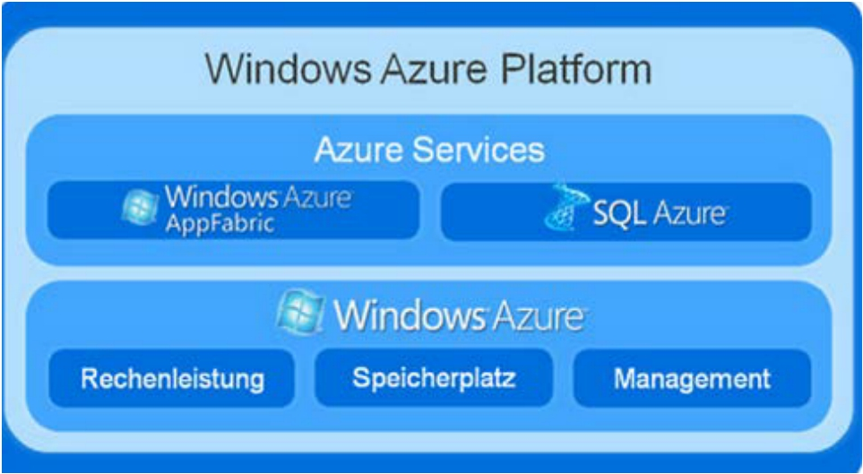
Tổng quan
Dịch vụ Azure Platform của Microsoft là một công cụ cung cấp cho nhà phát triển muốn viết các ứng dụng chạy một phần hoặc chạy hoàn toàn trong trung tâm dữ liệu từ xa.

Slide 15

Tổng quan
▪Azure Services Platform là một nền tảng dịch vụ đám mây Internet với quy mô và tổ chức trong trung tâm dữ liệu của Microsoft.
▪Nó cung cấp một hệ điều hành và một tập hợp các nhà
phát triển dịch vụ.
▪Azure có thể sử dụng để xây dựng ứng dụng mới chạy từ đám mây hoặc tăng cường các ứng dụng hiện có dựa trên khả năng của đám mây.

Slide 16

Tổng quan
▪Azure cho phép các nhà phát triển nhanh chóng tạo ra các ứng dụng chạy trong đám mây bằng cách sử dụng các kỹ năng hiện có trong Microsoft Visual Studio và môi trường phát triển của Microsoft. NET Framework.
▪Ngoài việc quản lý các ngôn ngữ đang được hỗ trợ bởi NET., Microsoft có kế hoạch hỗ trợ nhiều hơn cho các ngôn ngữ lập trình bổ sung và môi trường phát triển.

Slide 17

▪Dịch vụ Live là tập hợp các khối dịch vụ Azure Platform được sử dụng để xử lý dữ liệu người dùng và tài nguyên ứng dụng.
▪Dịch vụ Live cung cấp cho các nhà phát triển cách xây
dựng các ứng dụng trên các thiết bị kỹ thuật số.

Slide 18

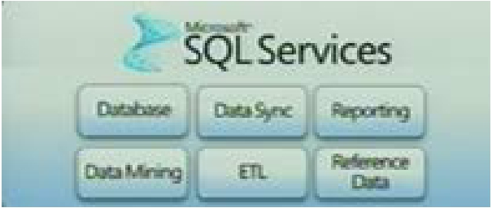
▪Microsoft SQL Services tăng cường khả năng của Microsoft SQL Server vào điện toán đám mây như một công cụ quản lý CSDL trên web
▪Nó cung cấp dịch vụ web cho phép đồng bộ hóa các truy vấn,
tìm kiếm dữ liệu với người dùng điện thoại di động, máy tính.
▪Nó có thể lưu trữ và lấy dữ liệu có cấu trúc và không có cấu trúc.

Slide 19

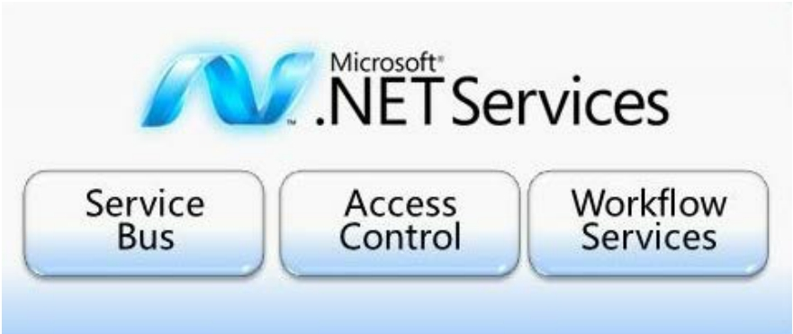
▪Microsoft .NET Services là một công cụ để phát triển ứng
dụng dựa trên đám mây.
▪Dịch vụ .NET bao gồm các kiểm soát truy cập để giúp các ứng dụng được an toàn. Đây cũng là một dịch vụ cho phép các ứng dụng giao tiếp với dịch vụ, đồng thời kiểm soát qui trình làm việc giữa các ứng dụng và dịch vụ.

Slide 20

Phát triển ứng dụng trên Cloud của

Slide 21
Tổng quan:
▪QuickBase đưa ra chương trình Tư vấn kinh doanh
QuickBase.
▪Chương trình cho phép các thành viên sử dụng chuyên môn để tạo ra các ứng dụng kinh doanh độc đáo với thiết kế đặc biệt cho ngành công nghiệp phục vụ cho những người không có chuyên môn kỹ thuật.
▪Điều này giúp các thành viên mở rộng công việc đến các ngành công nghiệp khác, điều mà trước đây chỉ phục vụ các chuyên gia CNTT.
▪Sử dụng QuickBase, các thành viên có thể dễ dàng xây dựng các ứng dụng theo yêu cầu kinh doanh trong 200 mẫu có sẵn và bán lại chúng cho các khách hàng của họ.

Slide 22
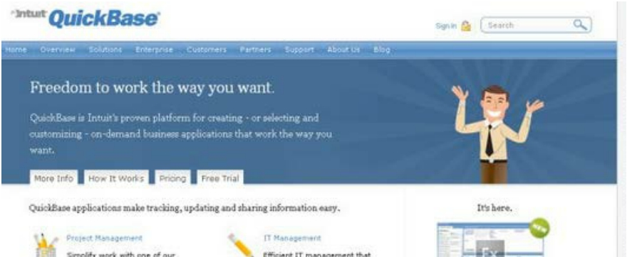
Tổng quan
▪Để giúp các thành viên thành công, chương trình cung cấp đào tạo, quản lý mối quan hệ đối tác, và quản lý các công cụ để giúp họ xác định khách hàng tiềm năng và tối đa hóa sức mạnh của QuickBase.
▪QuickBase Tư vấn kinh doanh cũng hỗ trợ một phiên bản miễn phí của QuickBooks Online, giúp họ quản lý tốt hơn, phát triển tốt doanh nghiệp của mình.

Slide 23

Phát triển ứng dụng trên Cloud của

Slide 24
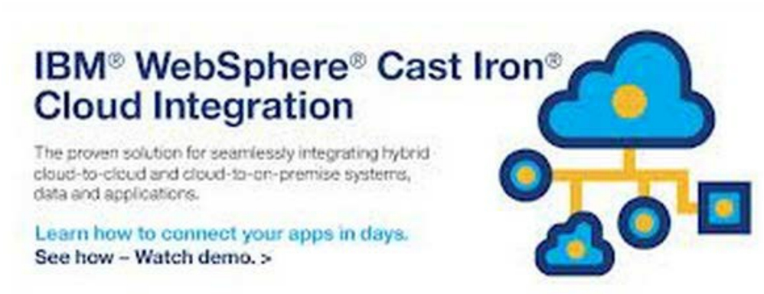
Tổng quan:
▪Hệ thống Cast Iron giới thiệu nền tảng phát triển cung cấp
các lựa chọn dịch vụ tích hợp hoàn toàn trên đám mây.
▪Bằng cách cung cấp giải pháp tích hợp, hệ thống Cast Iron có thể cung cấp cho các tổ chức quá trình chuyển đổi liền mạch và an toàn từ yêu cầu sang dữ liệu.
▪Cast Iron cung cấp các giải pháp sử dụng rộng rãi nhất để
kết nối với SaaS.

Slide 25


Phát triển ứng dụng trên Cloud của

Slide 26

Tổng quan
▪Bungee Connect cung cấp cách thức phát triển ứng dụng
web của mình và lưu trữ ứng dụng web trên hosting.
▪Phát triển sử dụng Bungee Connect có thể xây dựng được các ứng dụng web hoặc ứng dụng máy tính để bàn. Sau đó triển khai chúng trên lưới multitenant Bungee của cơ sở hạ tầng.
▪Bungee Connect cung cấp khả năng phát triển, thử nghiệm,
triển khai, và lưu trữ trong một nền tảng duy nhất,
▪Công ty khẳng định rằng việc sử dụng giải pháp của họ, thời
gian và chi phí được giảm đến 80%.

Slide 27
Tổng quan
Bungee Connect bao gồm các tính năng sau:
▪Cung cấp môi trường theo yêu cầu phát triển, thử nghiệm,
triển khai và lưu trữ
▪Tương tác chuyển giao hoàn toàn thông qua trình duyệt
▪Cung cấp khả năng tương tác cao
▪Tích hợp tự động các dịch vụ web (SOAP / REST) ​​và cơ sở dữ
liệu (MySQL / PostgreSQL)
▪Tích hợp khả năng mở rộng, độ tin cậy cao và bảo mật cao
Bài 7: Phát triển ứng dụng trên Cloud

Slide 28

Phát triển ứng dụng trên Cloud của

Slide 29

Tổng quan
▪Khắc phục sự cố trên đám mây có nhiều khác biệt so với môi trường CNTT truyền thống.
▪Công ty của bạn có khả năng kiểm soát các ứng dụng client, tuy nhiên điều khiển được các ứng dụng SaaS là khá khó. Đặc biệt, rất khó để phân biệt lưu lượng truy cập SaaS từ việc sử dụng Internet đi vào và ra khỏi địa điểm đặt máy theo cách truy cập từ xa.

Slide 30
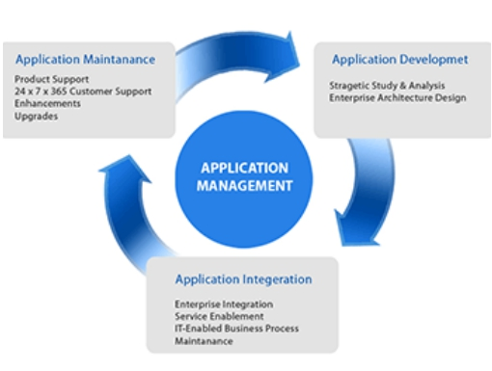
Tổng quan
▪Khi bạn đã có ứng dụng trên các đám mây, bạn cần có
công cụ để quản lý ứng dụng.
▪Để quản lý ứng dụng đám mây, bạn có thể sử dụng một
sản phẩm như www.kaavo.com
▪Đây là phần mềm quản lý ứng dụng trên đám mây của Kaavo, bao gồm Cơ sở hạ tầng và Middleware theo yêu cầu (Infrastructure and Middleware on Demand IMOD).

Slide 31
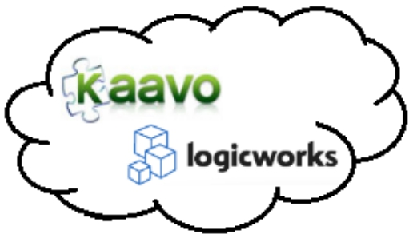
Tổng quan
▪IMOD là giải pháp đầu tiên với cách tiếp cận ứng dụng
tập trung vào cơ sở hạ tầng CNTT
▪IMOD quản lý thông qua các đám mây công cộng và tư nhân. Vì quản lý máy chủ theo cách truyền thống rất phức tạp, tốn kém, cản trở sự phát triển kinh doanh.
▪Bằng cách khai thác các tính năng của điện toán đám mây, IMOD cho phép người dùng quản lý cơ sở hạ tầng như một hệ thống thống nhất

Slide 32
Tổng quan
IMOD cung cấp các lợi ích sau:
▪Ứng dụng và dịch vụ trung tâm cấu hình nhiều tầng (n-tier):
IMOD tự động mang đến một hệ thống để chạy các ứng dụng.
▪Kinh doanh liên tục: Một lịch trình tự động sao lưu dữ liệu
đảm bảo việc kinh doanh liên tục.
▪Bảo mật và kiểm soát truy cập: IMOD cung cấp một giao diện point-and-click để bảo đảm dữ liệu trong đám mây thông qua mã hóa dữ liệu 256-bit. Nó cho phép người dùng dễ dàng và an toàn khi kết nối với máy chủ
▪Theo dõi và cảnh báo người sử dụng để đạt hiệu quả nguồn
tài nguyên.
Bài 7: Phát triển ứng dụng trên Cloud

Slide 33

Giới thiệu về Google Site
▪Google cung cấp một dịch vụ miễn phí cho phép tạo lập
website một cách dễ dàng.
▪Các ưu điểm:
• Cấu trúc Site đơn giản
• URL tùy chỉnh
• Index nhanh chóng
• Hỗ trợ Google Analytics,Google Webmaster
• Cho phép soạn thảo bằng HTML
• Trình soạn thảo thân thiện, đầy đủ các thẻ.
• Được bảo hộ bởi Google.
Bài 7: Phát triển ứng dụng trên Cloud

Slide 34
Tổng kết bài học
SV cần hiểu rõ các vấn đề sau:
▪Phát triển ứng dụng trên Cloud
▪Sử dụng các công cụ quản lý ứng dụng của một số hãng nổi tiếng như Google, Microsoft…

